Slide 1
¿Que es la comunicación?
Mara Lozano

Slide 2
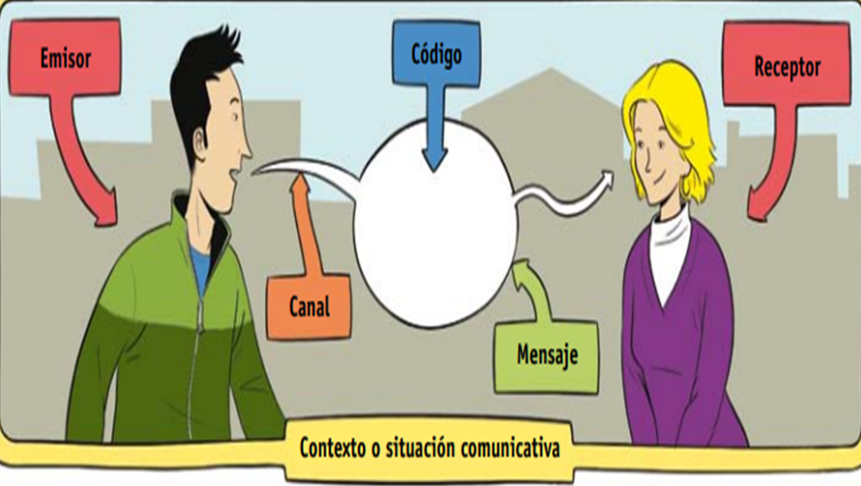
Elementos de la comunicación

Slide 3
Tipos de comunicación
•Verbal
•No verbal

Slide 4
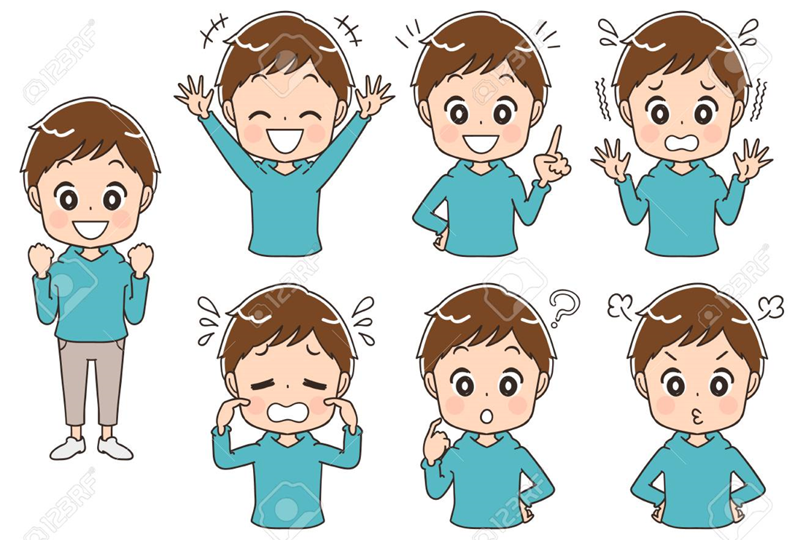
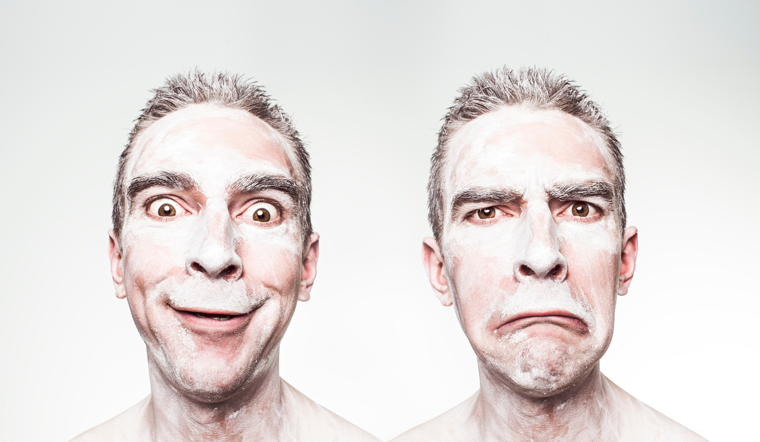
Comunicación no verbal

Slide 5
Ejercicio
Elabora una lista de cinco gestos y movimientos corporales y explica su significado.
Ejemplo
Arrugar la nariz al entrar a un habitación

Slide 6
Comunicación agresiva

Slide 7
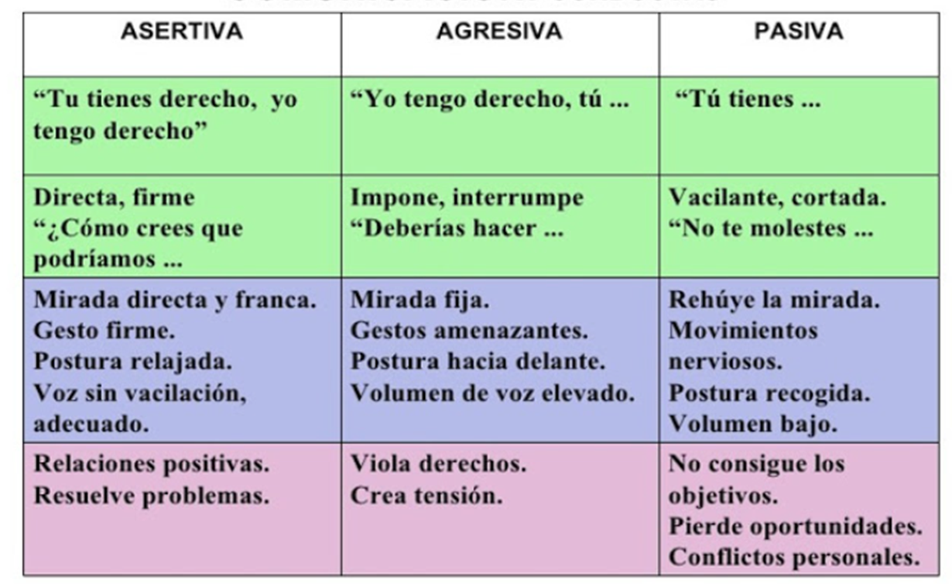
Comparación estilos comunicación

Slide 8
¿Qué es la comunicación asertiva?

Slide 9
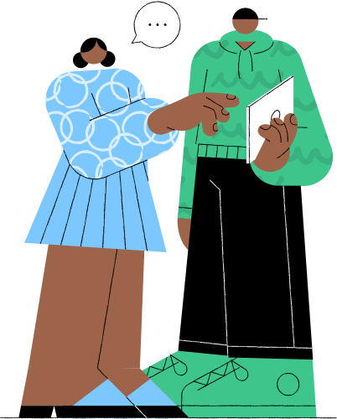
¿Qué requerimos para comunicarnos asertivamente?
Lograr un equilibrio entre la autenticidad y el respeto.
La asertividad nos ayuda a no sentirnos culpables por decir lo que pensamos, lo que sentimos y lo que queremos.

Slide 10
¿Qué debo tener en cuenta?

Slide 11
¿Qué debo tener en cuenta?

Slide 12
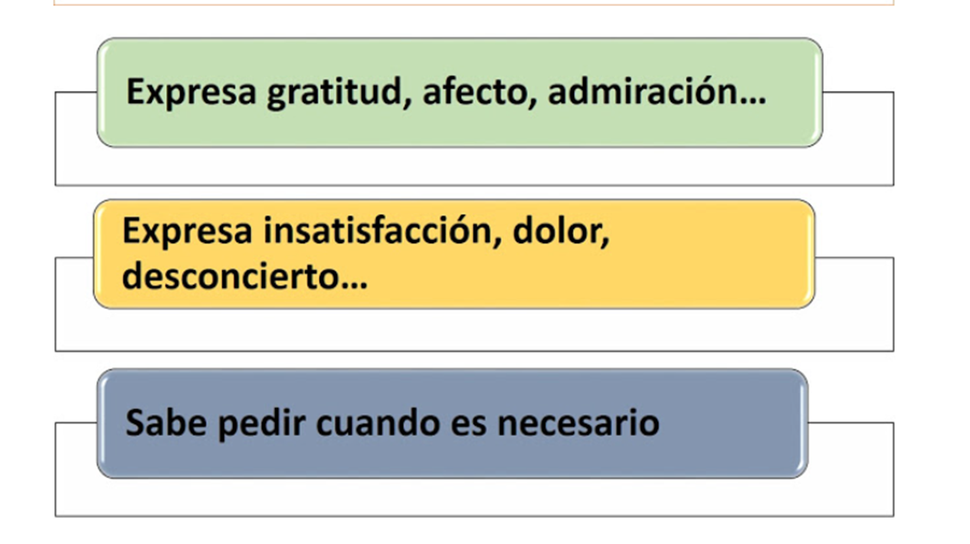
¿Qué debo tener en cuenta?

Slide 13
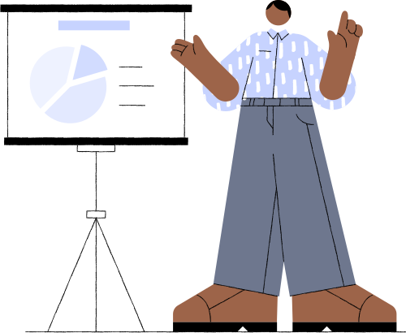
Claves lenguaje no verbal asertivo
•Establece contacto visual
•Habla 25% y escucha 75%
•Realiza gestos circulares y suaves
•Postura estable, abierta y de acercamiento
•Voz serena y firme
•Evita gritar o susurrar
•Siempre muéstrate seguro y relajado
•Trasmite confianza y respeto

